Slide 2
Stand van zaken MKI in RAW

Slide 3
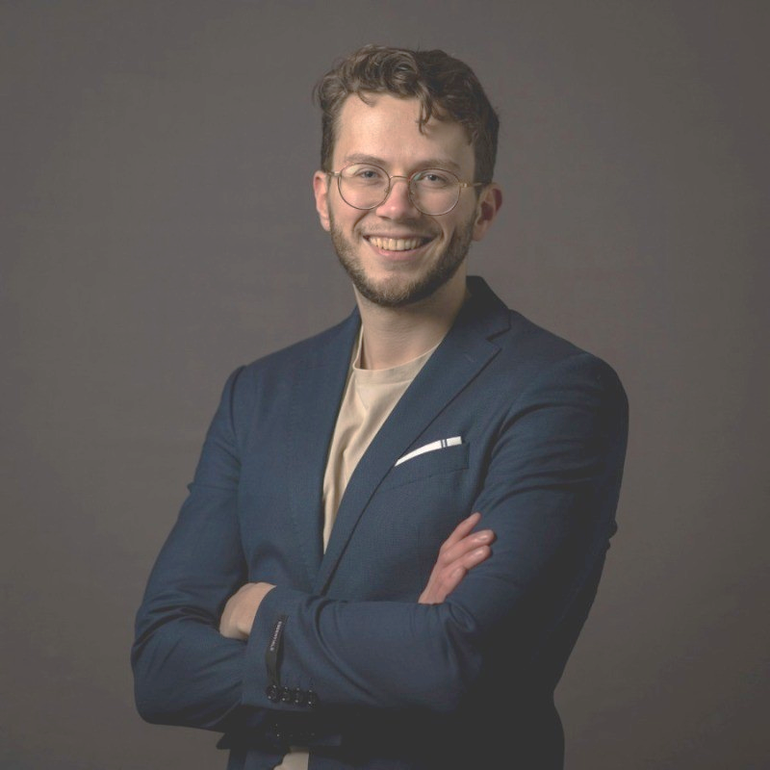
Even voorstellen: Richard Busse
Adviseur duurzaamheid en circulariteit bij Antea Group
Lid van NL ingenieurs
Expertpool duurzaam inkopen
Voorzitter werkgroep MKI in RAW
Notes:
Richard

Slide 4
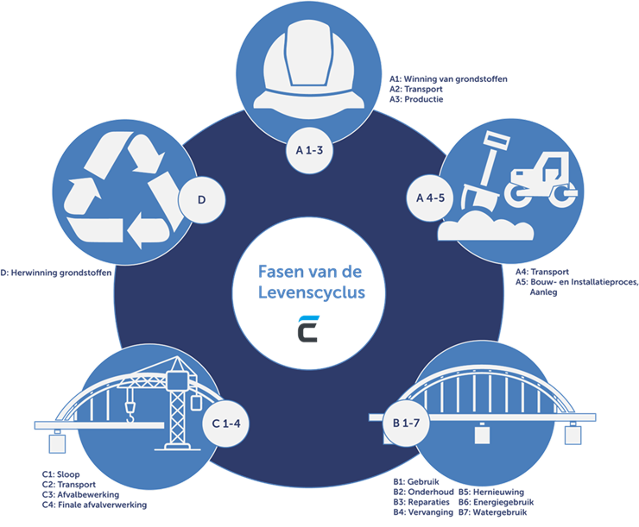
Wat is MKI
De Milieu Kosten Indicator is een maatstaf die de totale milieubelasting van een product, proces of project uitdrukt in euro's, berekend via een levenscyclusanalyse (LCA)
Hoe lang al werkzaam met MKI?
  Niet
  Korter dan 5 jaar
  Langer dan 5 jaar
  Langer dan 10 jaar
  Langste?
Notes:
Richard
War is jullie verwachting waar zijn jullie naar opzoek?
Allereerst de checkvraag weet iedereen wat een MKI is?
Daarnaast kent iedereen de diverse fases?
Hoe lang werken jullie met MKI

Slide 5
Waar gaan we het over hebben
Programma verduurzaming RAW
Terugblik verkenningsmiddagen
Formatie en samenstelling werkgroep
Consultatie na eerste keuzes omtrent de levensfases
Invulling algemeen
Invulling asfalt, beton en staal
Proces voor opname in de RAW-systematiek
Notes:
Richard

Slide 6
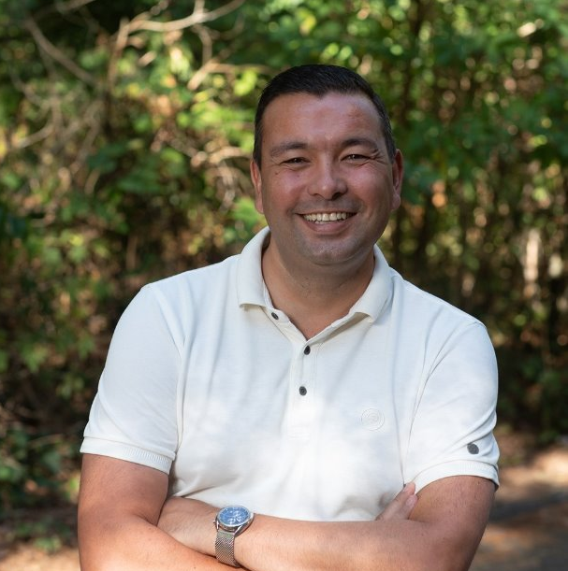
Even voorstellen: Tom de Water
Beheerder van RAW en aangesloten bij de werkgroepen:
  Verhardingslagen van steenmengsels
  Asfaltverhardingen
  Betonverhardingen
  Betonconstructies
  MKI in RAW
Programmamanager Verduurzamen RAW
Notes:
Tom

Slide 7

Wie zijn jullie?
Korte check wie zitten er in de zaal?
  opdrachtgevers
  aannemers
  adviesbureaus
  Andere partijen
Korte check wie zitten er in de zaal?
  opdrachtgevers
  aannemers
  adviesbureaus
  Andere partijen
Notes:
Tom

Slide 8
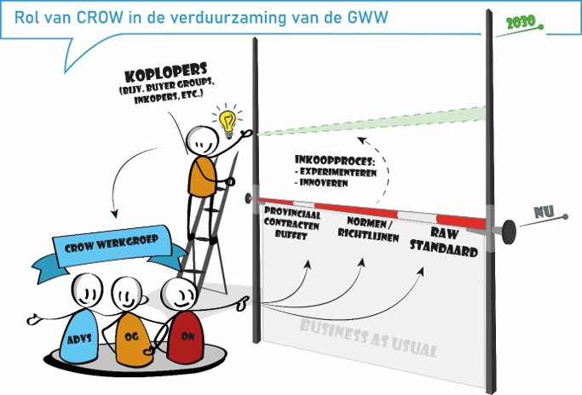
Programma versnellen / verduurzamen RAW
De rol van CROW in de verduurzaming van de GWW
Notes:
Toelichting programma, impact maken met asfalt beton en staal. 40% van RAW herzien. startQ3 2023, Doel was voor eind 2026, te ambitieus.

Slide 9
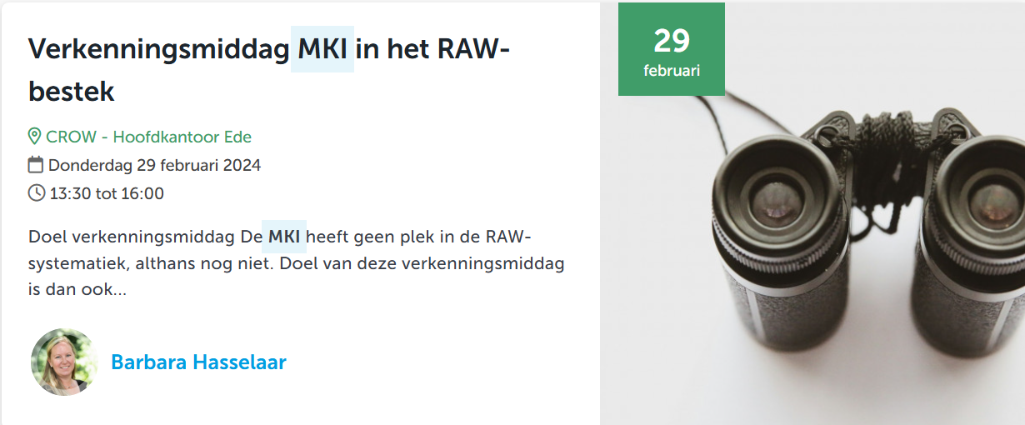
Terugblik verkenningsmiddagen
3 verkenningsmiddagen
Meer dan 100 gebruikers ontvangen
Samen met RHDHV (kennispaper van Peter Gosselink)
Subsessies om het signaal bij iedereen op te halen
“Nog geen concreet beeld hoe MKI op te nemen maar wel voldoende input om het goede gesprek te voeren.”
Notes:
Tom

Slide 10
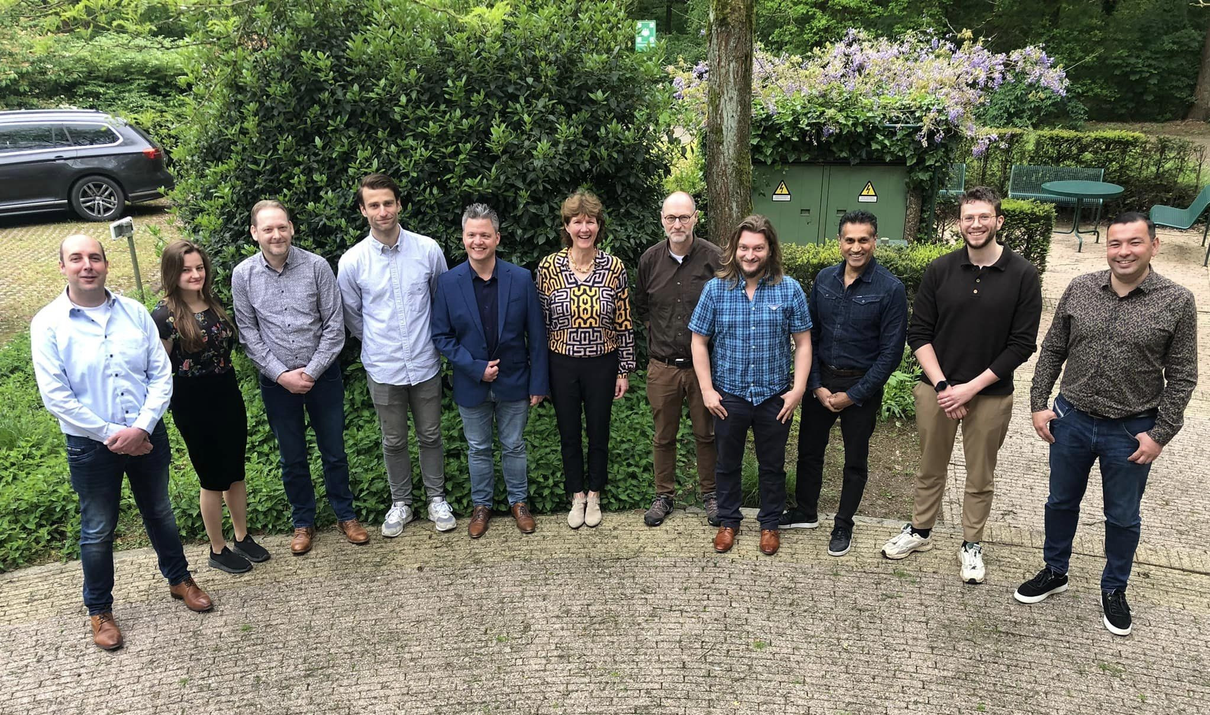
Formatie en samenstelling werkgroep
Paritaire werkgroep
Irma Ootes – Gebroeders van der Lee
Mark van Iersel – KWS Infra
Narsing Lahki – Provincie Groningen
Peter Gosselink – RHDHV
Gert-jan van Schijndel – Gemeente Helmond
Richard Busse – Antea Group
Jim van der Kooij – Bam Infra
Gerhardus Oosterhuis - Rijkswaterstaat
Notes:
Tom
Voor beton uitgebreid met Frans Gabriels, en inmiddels is Jim van BAM naar Nebest.

Slide 11
Consultatie na eerste keuzes omtrent de levensfases
1e keuze was fases A1-A3 en de overige fases buiten beschouwing laten
Juni 2024 gevraagd om te reageren op de memo met over de keuze, 644 keer gedownload!
Veel reacties
Zorg voor uniformiteit!
Notes:
Tom, aanknoping wetstraject. Voor en tegen A1-A3+D. Vanuit de consultatie.
Wat is jullie verwachting waar zijn jullie naar opzoek?
Allereerst de checkvraag weet iedereen wat een MKI is?
Daarnaast kent iedereen de diverse fases?
Hoe lang werken jullie met MKI

Slide 12

Aandachtsgebieden
Werken met plafondwaarden
Contractuele afspraken Opdrachtgever/Aannemer als aanvulling op U.A.V.
Rekenregels vanuit Europa
Termijn aan te leveren gegevens
Deskundige toetsing, met bijbehorende capaciteit
Notes:
Richard

Slide 13
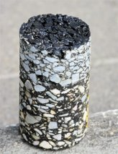
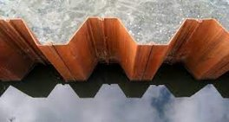
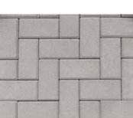
Invulling asfalt, beton en staal
Asfalt:
  RAW-asfaltmengsels
  PCR asfalt
Beton:
  PCR Cement
  BRL K-11002
Staal:
  On Hold
Notes:
Richard

Slide 14
Proces voor opname in de RAW-systematiek
Kennis-
bank CROW,
Software
Kwaliteit,
detail-
niveau & draagvlak
WG-vergaderingen
Interne controle
JBC
Commentaartermijn
WG
Interne controle
JBC
RAW-Raad
Brondocument,
Bestekken,
Ervaring,
Enz.
Concept Tervisielegging
Tervisie-legging
Commentaar uit de markt
Concept
Def. tekst
Definitieve tekst
Notes:
Tom Commissie met gegevens over plafondwaardes essentieel voor toepassing in RAW. Verwachting zomer 2026.

Slide 15
Zijn er nog vragen?
Notes:
Zelf vragen bedenken! Vervolgonderwerpen na asfalt en beton, wat maakt impact en wat is volwassen genoeg?

Slide 16
Bedankt voor je aandacht!

